Slide 1
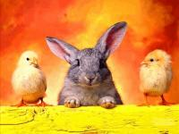
Veľkonočné tradície

Slide 2
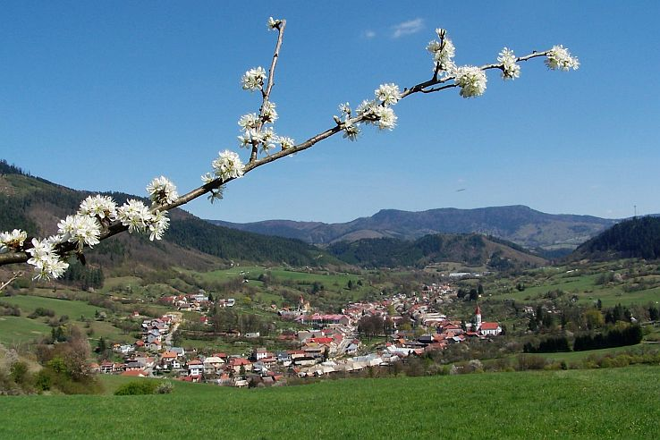
Veľká noc
je sviatok náboženský a sviatok, ktorým sa víta jar

Slide 3
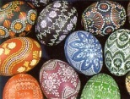
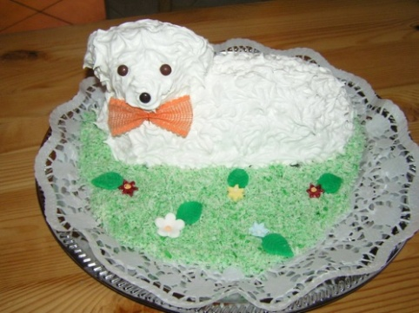
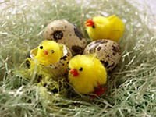
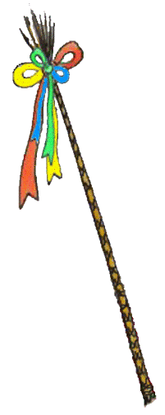
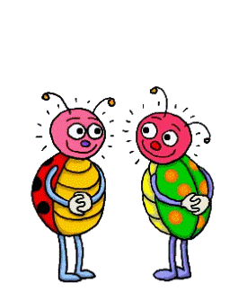
Veľkonočné symboly
sa spájajú s jarou a začiatkom nového života
Veľkonočnými symbolmi sú:
vajcia a kraslice, baránok, zajačik, kuriatko, korbáč

Slide 4
Dni pred veľkonočnou nedeľou sú:
Škaredá streda – deti končia vyučovanie v škole
Zelený štvrtok
Veľký piatok
Biela sobota
Veľkonočná nedeľa
Veľkonočný pondelok

Slide 5
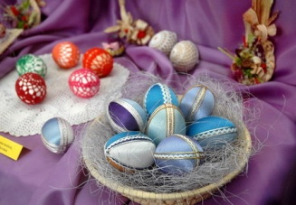
Veľkonočná nedeľa
V tento deň dievčatá, ak to už neurobili skôr, maľujú, farbia a zdobia vajíčka, a chlapci si pripravujú svoje korbáče!

Slide 6
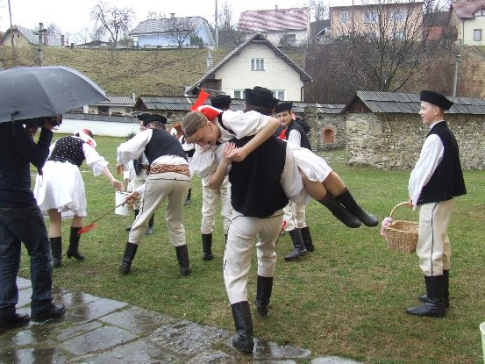
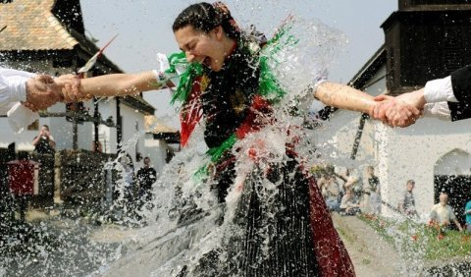
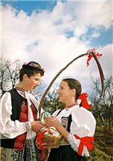
Veľkonočný pondelok je dňom šibačky!
Veľkonočný pondelok

Slide 7
Nájdi zvieratká, ktoré sú veľkonočnými symbolmi!
Na označenie použite guľôčkové pero.
Klikni na úloha

